Slide 1
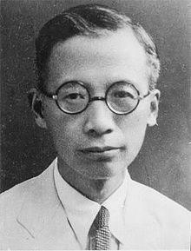
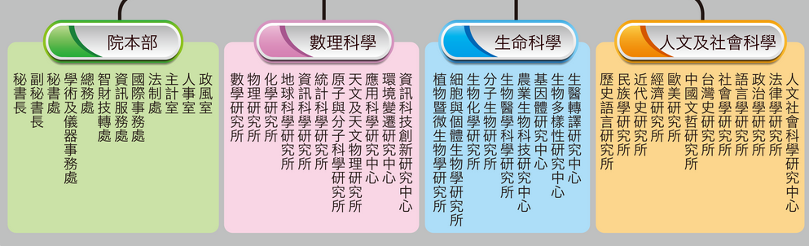
竺可楨（1890-1974年）
中國氣象學家、地理學家
中研院氣象研究所所長
1949年拒絕跟隨國民黨來台(投共)
中央研究院
1927年成立14個研究所：物理、化學、工程、地質、天文、氣象、歷史語言、國文學、考古學、心理學、教育、社會科學、動物、植物
1954年於南港復院，復院時氣象研究所因竺可禎投共，沒有足夠成員在台復所
目前編制
Notes:
竺可楨（1890年3月7日－1974年2月7日），氣象學家、地理學家和教育家。1913年畢業於美國伊利諾伊大學農學院。1918年獲美國哈佛大學博士學位。1918年到1920年任教於國立武昌高等師範學校（今武漢大學）。1920年到1929年任南京大學（從南京高師、國立東南大學時期到國立中央大學時期）地學系主任。在此期間，籌建氣象測候所，進行氣象觀測研究，是中國自建和創辦現代氣象事業的起點和標誌。1929年到1936年任中央研究院氣象研究所所長。1936年到1949年，他擔任國立浙江大學校長。被英國著名學者李約瑟譽為「東方劍橋」，竺可楨也因此成為浙大歷史上最偉大的校長，被尊為中國高校四大校長之一。在浙大的發展歷程中，擔任校長達13年之久的竺可楨先生可謂厥功至偉。他被公認為「浙大學術事業的奠基人，浙大「求是」精神的典範，浙大的靈魂」。校訓「求是」即是由他提出，校歌亦是他請著名國學家馬一浮作詞、音樂家應尚能譜曲作成。
1949年10月16日，竺可楨任中國科學院副院長，籌建中國科學院地理研究所。1955年當選為中國科學院院士。竺可楨被公認為中國氣象、地理學界的「一代宗師」。文革期間，竺可楨雖未受到較大衝擊，但每日如履薄冰、提心吊膽。為免禍，竺可楨便和吳有訓商量，兩家一起採取一系列措施以表明其「自我改造」態度：
(1)減縮工資三分之一上交國家，只領原薪的三分之二；
(2)組織上安排的公務員，由院裡另行安排工作，同時辭退家中僱用的保姆；
(3)縮小住房面積，騰出當時兒子和保姆的房間(1976年又騰出了原做臥室的正房和耳房各一間)；
(4)不鋪地毯、不擺沙發、不掛畫飾，家中這些東西，全部交中科院有關部門；
(5)到院裡上班或有公務時，和吳有訓合乘一輛汽車，到圖書館、情報所查資料時，改乘公共汽車；
(6)把個人私有鋼琴贈與科學院芳嘉幼兒園。
1974年2月7日，竺可楨於驚懼憂病中去世，終年85歲。（待續）#

Slide 2
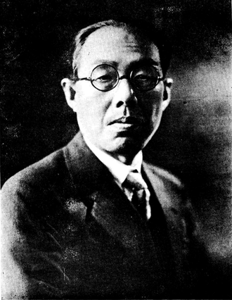
蔣丙然（1883年－1966年）
中華民國近代氣象學家
1924年中華民國從日本手中接管青島氣象台
蔣出任首任台長
抗日戰爭期間任北京大學農學院農藝學系主任(日本統治區)
戰後被以 [附敵] 清算
無法留在大陸，故前往台灣
任台灣大學農學院教授
中華民國氣象學會在台北成立後出任首任理事長
中央研究院的氣象研究所沒有隨國民政府來台
因大量氣象學家被貼上[附匪] 標籤，在台灣要成立氣象科系非常困難
日本留下的氣象站由軍方接手，除了日本政府培訓之台籍氣象人員外，專業人員稀少

Slide 3
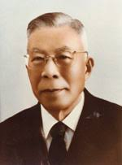
張其昀（1900-1985年） 史學家、地學家、文化大學創辦人
民國 43年5月 至 47年7月 任教育部長
1955年於台大 理學院成立地理系
分設地理組與氣象組
(堅持不能放在文學院，否則教育部不補助)
(以地理之名，偷渡氣象之實)
系館設在現在台大大氣系系館A棟
(直接繼承台北帝國大學之氣象學講座教室)
蔣丙然教授改聘於地理系氣象組
1962年成立中國文化學院設立地學系(理學院)
分設地理組與氣象組 (完全與台大一樣的編制)
戰後接續台灣氣象研究及培育氣象人才貢獻極大
1970年文大地學系氣象組獨立成為氣象系
1972年台大地理系氣象組獨立成為大氣科學系
(參考資料: 台北帝國大學氣象講座物語，洪致文著)
1949年「上上良策是退守台灣！」
1962年創辦中國文化研究所
1963年改名中國文化學院
Notes:
全台大學僅台大及文大地理系設在理學院之下，其餘都在文學院下。

